Slide 1

Notes:
Présentation diapo pour valider compétences titre CDA

Slide 2

sommaire
Présentation personnelle
Résumé des projets (en anglais)
Cahier des charges
Gestion de projet
Spécifications fonctionnelles / Techniques
Réalisations du candidat
Veille technologique
Situation nécessitant un travail de recherches
Notes:
Sommaire (CLICK)
Présentation personnelle
Référentiel des compétences
Résumé des projets (en anglais)
Cahier des charges
Gestion de projet
Spécification fonctionnelles / techniques
Réalisations du candidat
Veille Technologique
Situation nécessitant un travail de recherche

Slide 3
Présentation personnelle
Présentation personnelle
Résumé des projets
Situation nécessitant un travail de recherche
Présentation personnelle
Résumé des projets
Cahier des charges
Gestion de projet
Spécifications fonctionnelles & techniques
Réalisation du candidat
Veille technologique
Situation nécessitant un travail de recherche
Cahier des charges
Gestion de projet
Spécifications fonctionnelles & techniques
Réalisation du candidat
Veille technologique
Baccalauréat STMG
Bachelor CDA
2019/2020
2022/2023
Lycée Polyvalent Marc Bloch
ADSL Informatique
ADSL Informatique
EPSI Ecole d’Ingénierie Informatique
Sérignan
Sérignan
Sérignan
Montpellier
Stage
BTS SIO
Stage
05/2021 06/2021
2020/2022
01/2022 02/2022
Notes:
BAC STMG option SIG → 2020:
- STMG = Science Technologiques du Management et de la Gestion
- SIG = Système d’Information et de Gestion
BTS SIO → 2022 :
- SIO = Service Informatique aux Organisations
BACHELOR CDA :
- Concepteur Développeur d’Applications
Alternance → Optim.Solutions → Ce que j’ai appris

Slide 4
Résumé des projets
C
Présentation personnelle
Résumé des projets
Situation nécessitant un travail de recherche
Présentation personnelle
Résumé des projets
Cahier des charges
Gestion de projet
Spécifications fonctionnelles & techniques
Réalisation du candidat
Veille technologique
Situation nécessitant un travail de recherche
Cahier des charges
Gestion de projet
Spécifications fonctionnelles & techniques
Réalisation du candidat
Veille technologique
3 projects :
IAPM Desktop, Visual Basic
StoreSwap Web, PHP, HTML/CSS
IAPM Mobile, Dart
Same database
Fake company named Layweb
oncepteur
Notes:
Validate Designer Application Developer
3 projects (Argumenter + introduire langages):
- IAPM Desktop, Visual Basic
- StoreSwap Web, PHP, HTML/CSS
- IAPM Mobile, Dart
- They use same database
Fake company Layweb (Argumenter)

Slide 5
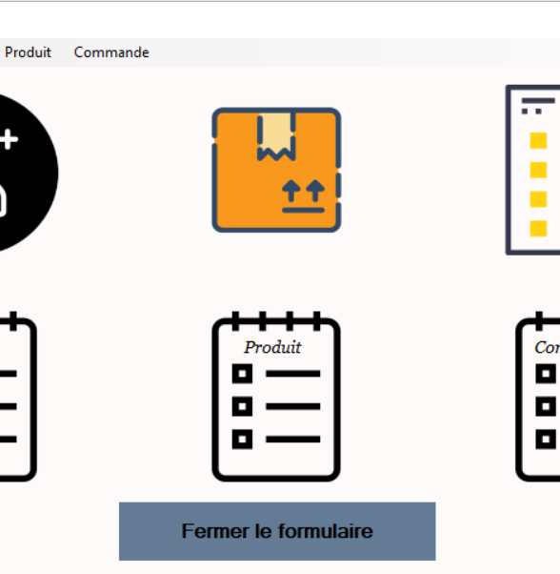
IAPM Desktop
Présentation personnelle
Résumé des projets
Situation nécessitant un travail de recherche
Présentation personnelle
Résumé des projets
Cahier des charges
Gestion de projet
Spécifications fonctionnelles & techniques
Réalisation du candidat
Veille technologique
Situation nécessitant un travail de recherche
Cahier des charges
Gestion de projet
Spécifications fonctionnelles & techniques
Réalisation du candidat
Veille technologique
Administrate desktop app items
Work on local database
Security with MySql authentification
Professionnal scope
Notes:
1 → You can tweaks customers, product and orders by add, modify or delete them
2 → WAMP server
3 → You need to be connected with a MySql User to access the app
4 → Use things like Workflows, Schedule Management

Slide 6
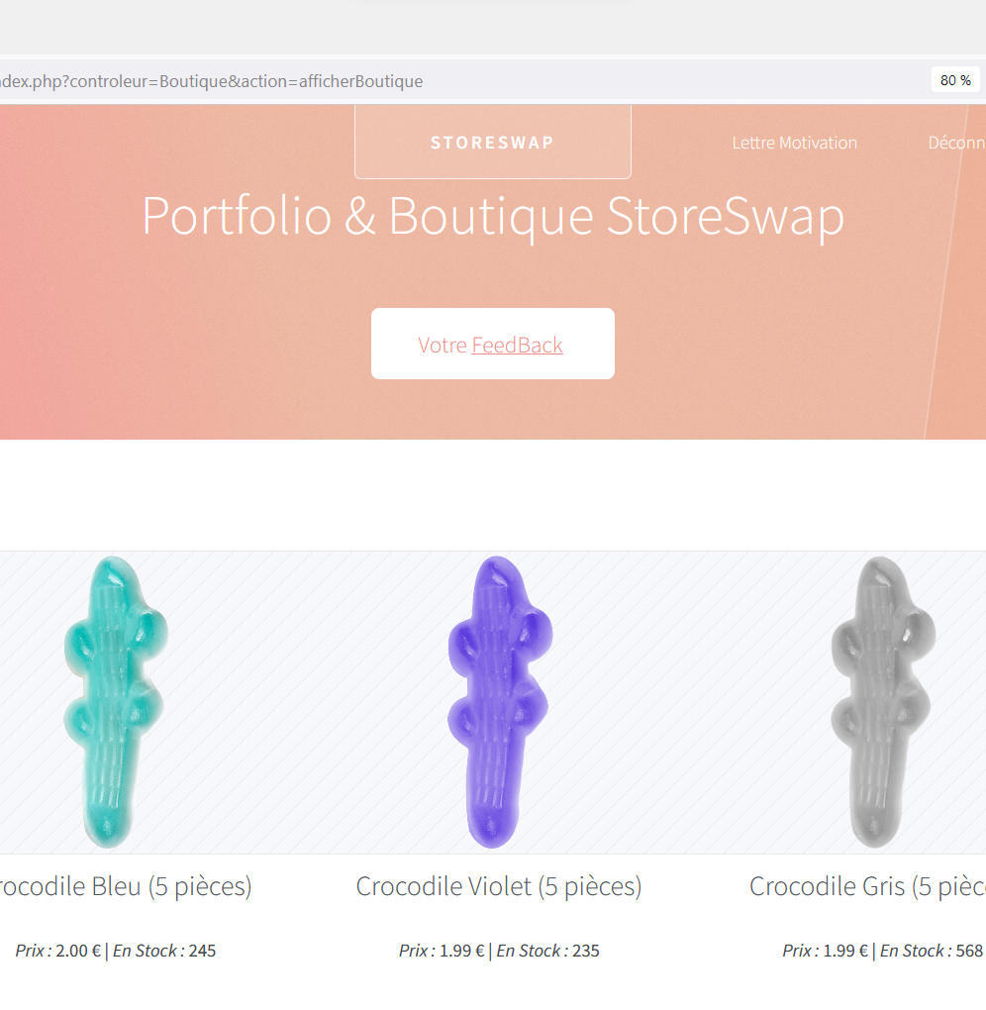
StoreSwap WEB
Présentation personnelle
Résumé des projets
Situation nécessitant un travail de recherche
Présentation personnelle
Résumé des projets
Cahier des charges
Gestion de projet
Spécifications fonctionnelles & techniques
Réalisation du candidat
Veille technologique
Situation nécessitant un travail de recherche
Cahier des charges
Gestion de projet
Spécifications fonctionnelles & techniques
Réalisation du candidat
Veille technologique
E-commerce web app
Work on local database
Security when you create an account
Notes:
1 → You can create accounts, access to the basket, manage it …
2 → WAMP server
3 → You have a hashed password

Slide 7
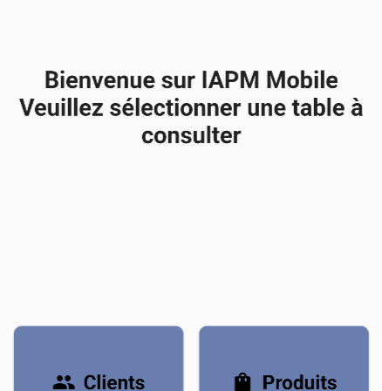
IAPM MOBILE
Présentation personnelle
Résumé des projets
Situation nécessitant un travail de recherche
Présentation personnelle
Résumé des projets
Cahier des charges
Gestion de projet
Spécifications fonctionnelles & techniques
Réalisation du candidat
Veille technologique
Situation nécessitant un travail de recherche
Cahier des charges
Gestion de projet
Spécifications fonctionnelles & techniques
Réalisation du candidat
Veille technologique
Administrate mobile app items
Work on local database
Security with MySql authentification
Professionnal scope
Notes:
1 → You can tweaks customers, product and orders by add, modify or delete them
2 → XAMP server
3 → You need to be connected with a MySql User to access the app
4 → use things like Workflows, Schedule Management

Slide 8
Cahier des charges
Présentation personnelle
Résumé des projets
Situation nécessitant un travail de recherche
Présentation personnelle
Résumé des projets
Cahier des charges
Gestion de projet
Spécifications fonctionnelles & techniques
Réalisation du candidat
Veille technologique
Situation nécessitant un travail de recherche
Cahier des charges
Gestion de projet
Spécifications fonctionnelles & techniques
Réalisation du candidat
Veille technologique
Analyse des demandes du client
Besoins de l’entreprise
Utilisateurs des applications
Tests et validations
Notes:
Ce cahier des charges regroupera :
- Analyse des demandes du client Layweb
- Les besoins de l’entreprise
- Utilisateurs de l’application
- Tests et validation

Slide 9
Cahier des charges
Présentation personnelle
Résumé des projets
Situation nécessitant un travail de recherche
Présentation personnelle
Résumé des projets
Cahier des charges
Gestion de projet
Spécifications fonctionnelles & techniques
Réalisation du candidat
Veille technologique
Situation nécessitant un travail de recherche
Cahier des charges
Gestion de projet
Spécifications fonctionnelles & techniques
Réalisation du candidat
Veille technologique
Analyse des demandes du client
Vente
| S’étendre
| Sécurité
| E-commerce
| Stock
Besoins de l’entreprise
Navigation
| Interface
| Contrôle
Utilisateurs des applications
Partie web : Clients
/ Partie Desktop/Mobile : Administrateurs
Tests et validations
Validé
Notes:
1 → Vendre bonbons, étendre (Natio, internatio), importance sécurité, site web, gest stock desk & mobil
2 → permetre nav cli, interface progicielle manipul données, contrôle ttle prod, cli, cmds
3 →
Web Client → Acheter, Consult site, Nav librement
Desk/mobil Admin → Consult data, edit, dashboard (nb cli, prod, cmds en temps réel)
4 → redac raport tech du prestataire + raport projet valid par cli

Slide 10
Gestion de projet
D
Présentation personnelle
Résumé des projets
Situation nécessitant un travail de recherche
Présentation personnelle
Résumé des projets
Cahier des charges
Gestion de projet
Spécifications fonctionnelles & techniques
Réalisation du candidat
Veille technologique
Situation nécessitant un travail de recherche
Cahier des charges
Gestion de projet
Spécifications fonctionnelles & techniques
Réalisation du candidat
Veille technologique
Outils collaboratifs
Maquettes
Charte graphique
éveloppeur
Notes:
1 → Github, Trello, Slack
2 → Figma
3 → Notion charte graphique

Slide 11
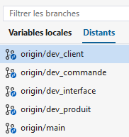



Outils collaboratifs
Présentation personnelle
Résumé des projets
Situation nécessitant un travail de recherche
Présentation personnelle
Résumé des projets
Cahier des charges
Gestion de projet
Spécifications fonctionnelles & techniques
Réalisation du candidat
Veille technologique
Situation nécessitant un travail de recherche
Cahier des charges
Gestion de projet
Spécifications fonctionnelles & techniques
Réalisation du candidat
Veille technologique
IAPM Desktop
Github
Branches
Trello
Slack
Gestion du temps / Répartitions tâches
Diagramme de Gantt
Diagramme de PERT
Notes:
1 gtithub pour IAPM desktop
→ branches → sous-branches → dev_client / dev_commande / dev_interface / dev_produit
→ Main → branche principale
2 j’aurais pu utiliser → Trello → outil gest proj, créer etapes prok, colab facil
3 ou Slack → msgrie tmps réel, partge fichier, integrer à Trello
4 gest temps, repart tâches → diag gantt (gest temps, effectif) + diag PERT

Slide 12
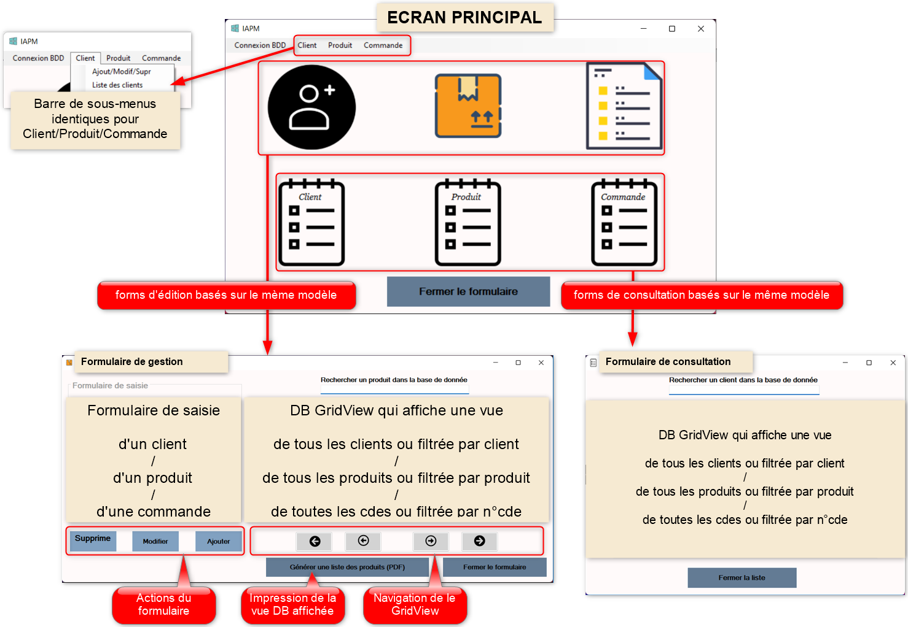
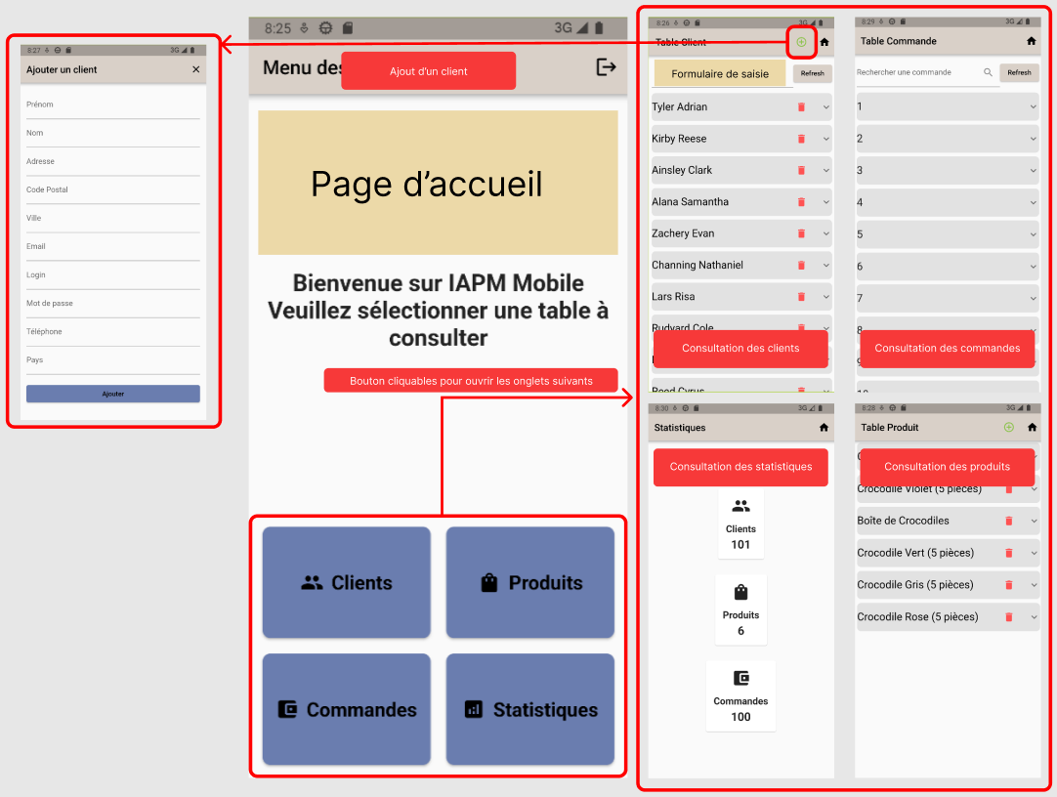
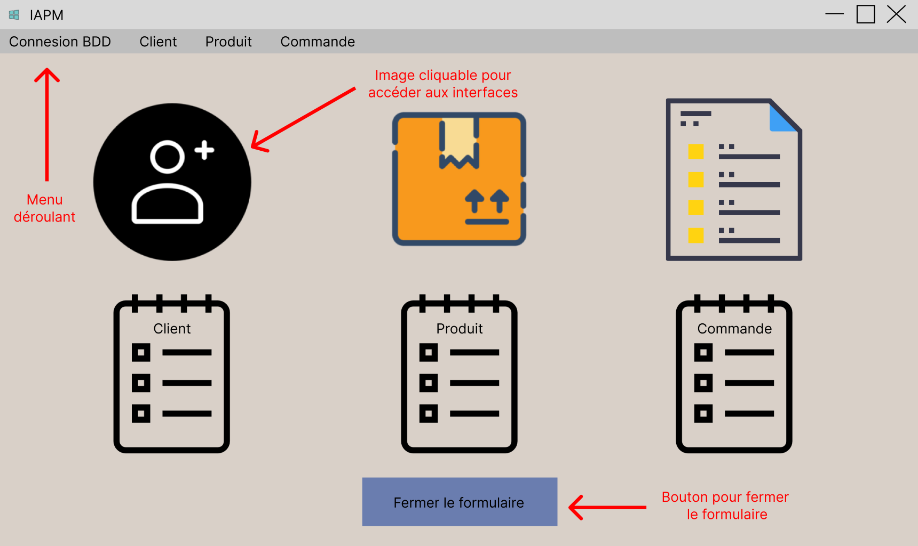
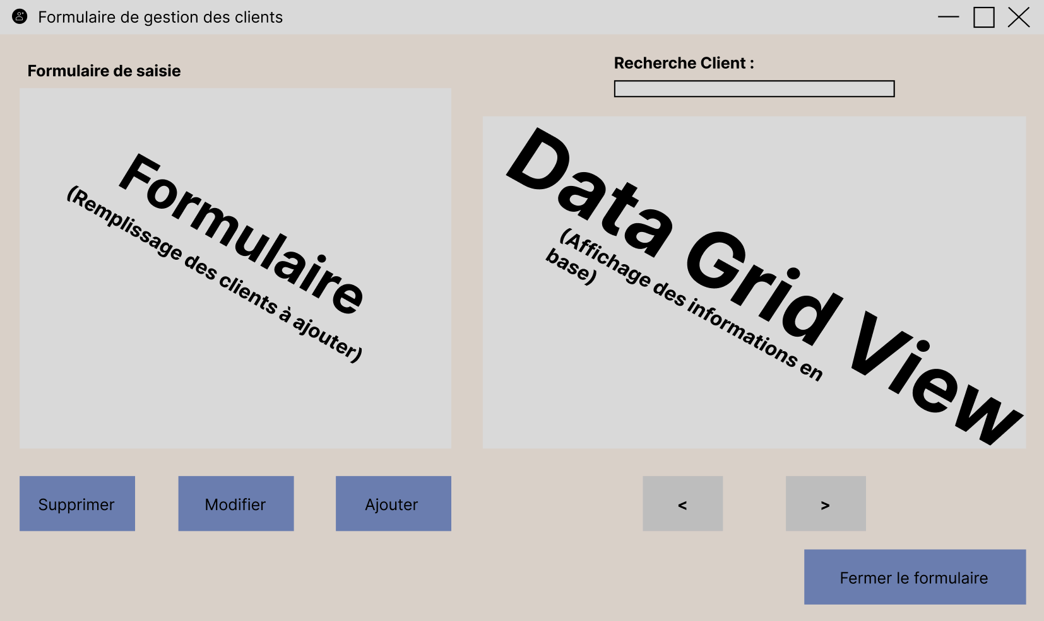
Maquettes
Présentation personnelle
Résumé des projets
Situation nécessitant un travail de recherche
Présentation personnelle
Résumé des projets
Cahier des charges
Gestion de projet
Spécifications fonctionnelles & techniques
Réalisation du candidat
Veille technologique
Situation nécessitant un travail de recherche
Cahier des charges
Gestion de projet
Spécifications fonctionnelles & techniques
Réalisation du candidat
Veille technologique
IAPM Mobile
IAPM Desktop
Storyboards
Menu
Maquettes
Formulaire gestion clients
Notes:
StryBrds & mquette real sur Figma (parler de Figma)
1 → Près strybrds DESKTOP
2 → Près strybrds MOBILE → Middle page accueil, acces dif interfaces, btn appbar deco bdd
Drte → affich cli, cmds, stats, prod
Gche →add cli
3 → Mqutge app DESKTOP → mqute Menu & Gest Cli

Slide 13
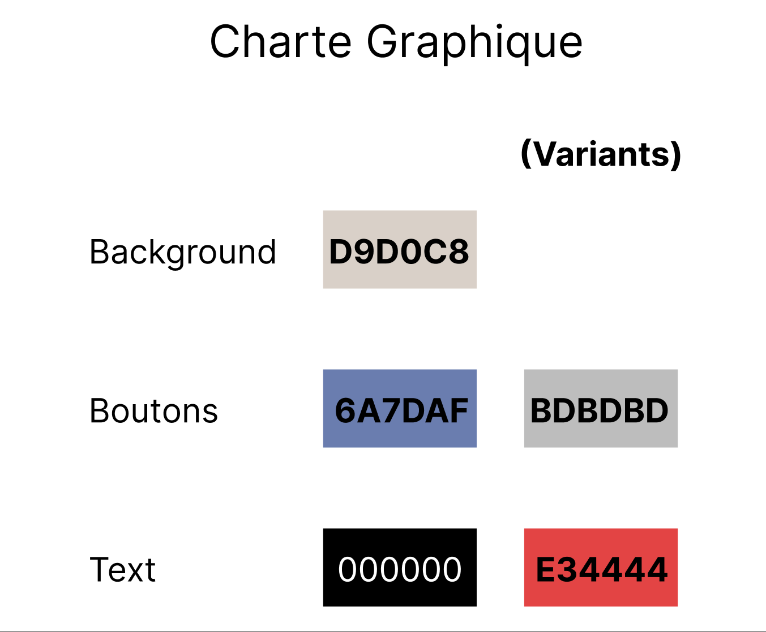
Charte graphique
Présentation personnelle
Résumé des projets
Situation nécessitant un travail de recherche
Présentation personnelle
Résumé des projets
Cahier des charges
Gestion de projet
Spécifications fonctionnelles & techniques
Réalisation du candidat
Veille technologique
Situation nécessitant un travail de recherche
Cahier des charges
Gestion de projet
Spécifications fonctionnelles & techniques
Réalisation du candidat
Veille technologique
IAPM Desktop
Background
Boutons
Text
Variantes
Notes:
1 → coulre princip backgrnd (tte l’app)
2 → coulre princip btn (tte l’app)
3 → coulre princip txt
4 → variante → btn & txt

Slide 14
Spécification fonctionnelles & techniques
Présentation personnelle
Résumé des projets
Situation nécessitant un travail de recherche
Présentation personnelle
Résumé des projets
Cahier des charges
Gestion de projet
Spécifications fonctionnelles & techniques
Réalisation du candidat
Veille technologique
Situation nécessitant un travail de recherche
Cahier des charges
Gestion de projet
Spécifications fonctionnelles & techniques
Réalisation du candidat
Veille technologique
Spécifications Fonctionnelles
Spécificités des applications, Diagrammes, Conventions de nommages
Spécifications Techniques
Contraintes techniques, accès données, MVC, Bootstrap
Notes:
1 → Specificité app → ce que l’user peut faire
Diag → UML, Diag de classes, dict données, MCD, MLD, BDD
Conventio de nmge
2 → Contraintes tech
Composants d’accès aux données
MVC
Bootstrap

Slide 15



Spécifications fonctionnelles
Présentation personnelle
Résumé des projets
Cahier des charges
Gestion de projet
Spécifications fonctionnelles & techniques
Réalisation du candidat
Veille technologique
Situation nécessitant un travail de recherche
Spécifications de l’applications : IAPM Desktop
Administrateur
Ajouter | Modifier | Supprimer ➔ Clients | Produits | Commandes
Naviguer sur l’application
Rechercher clients, produits
Notes:
1 spec fonctio IAPM DESK → Administrateur
→ Ajout, modif, supr → cli, prod, cmds
→ Utiliser btn nav
→ Rech cli/prod via barre de Rech …

Slide 16
Spécifications fonctionnelles
Présentation personnelle
Résumé des projets
Cahier des charges
Gestion de projet
Spécifications fonctionnelles & techniques
Réalisation du candidat
Veille technologique
Situation nécessitant un travail de recherche
Spécifications de l’applications : StoreSwap Web
Client
Naviguer sur le site
Créer et supprimer son compte, se connecter
Panier
Feedback
Notes:
1 spec fonctio StoreSwap Web → Client
→ nav sur site
→ créer/supr compte, se connecter
→ gest panier, ajout/supr articles
→ donner feedback …

Slide 17
Spécifications fonctionnelles
Présentation personnelle
Résumé des projets
Cahier des charges
Gestion de projet
Spécifications fonctionnelles & techniques
Réalisation du candidat
Veille technologique
Situation nécessitant un travail de recherche
Spécifications de l’applications : IAPM Mobile
Administrateur
Ajouter | Modifier | Supprimer ➔ Clients | Produits | Commandes
Naviguer sur l’application
Rechercher clients, produits
Consulter statistiques
Notes:
1 spec fonctio IAPM Mobile → Administrateur
→ Ajout, modif, supr → cli, prod, cmds
→ Rech cli/prod/cmds via barre de Rech
→ Consult stats bdd en temps réel …

Slide 18
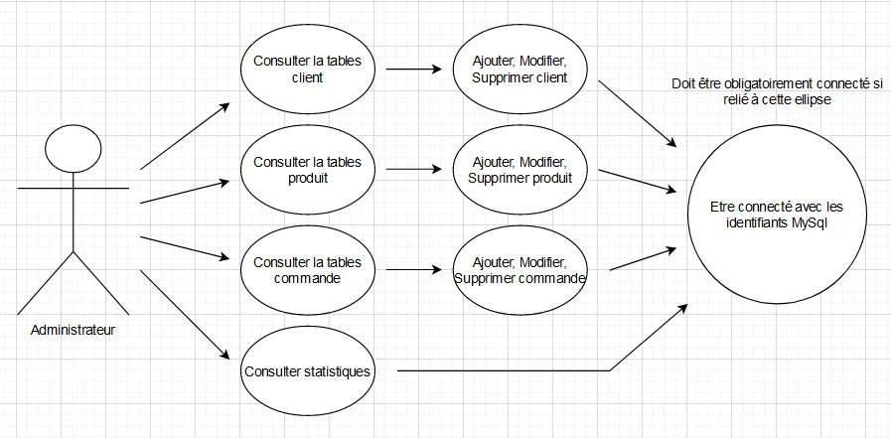
Spécifications fonctionnelles
Présentation personnelle
Résumé des projets
Cahier des charges
Gestion de projet
Spécifications fonctionnelles & techniques
Réalisation du candidat
Veille technologique
Situation nécessitant un travail de recherche
Diagramme de cas UML : IAPM Desktop
Notes:
Diagramme de cas UML → IAPM Desktop
Présenter le diagramme

Slide 19
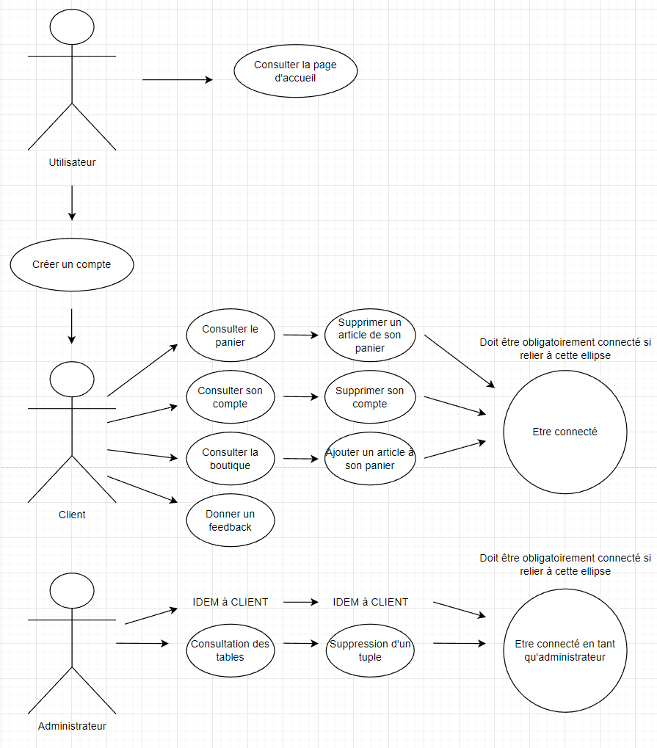
Spécifications fonctionnelles
Présentation personnelle
Résumé des projets
Cahier des charges
Gestion de projet
Spécifications fonctionnelles & techniques
Réalisation du candidat
Veille technologique
Situation nécessitant un travail de recherche
Diagramme de cas UML : Storeswap web
Notes:
Diagramme de cas UML → StoreSwap WEB
Présenter le diagramme

Slide 20
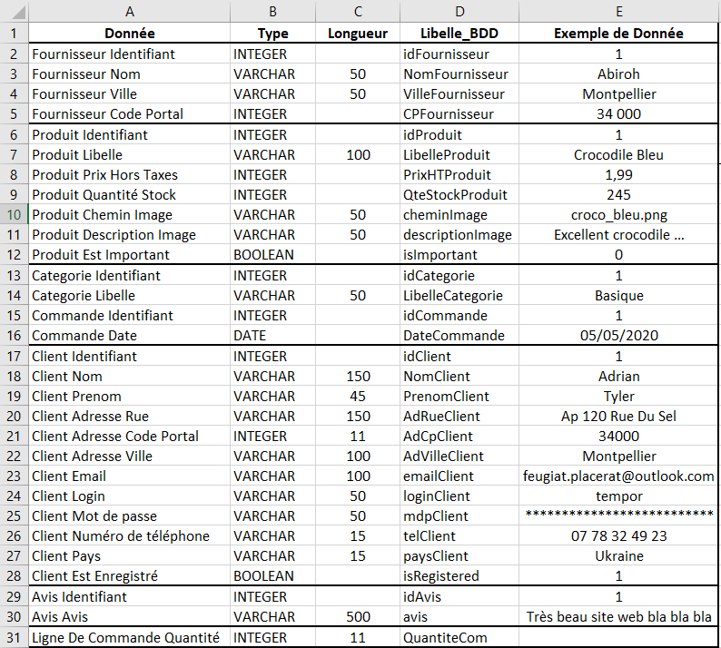
Spécifications fonctionnelles
Présentation personnelle
Résumé des projets
Cahier des charges
Gestion de projet
Spécifications fonctionnelles & techniques
Réalisation du candidat
Veille technologique
Situation nécessitant un travail de recherche
Dictionnaire de données : Storeswap web
Notes:
Dictionnaire de données → StoreSwap WEB
Présenter le dictionnaire de données

Slide 21
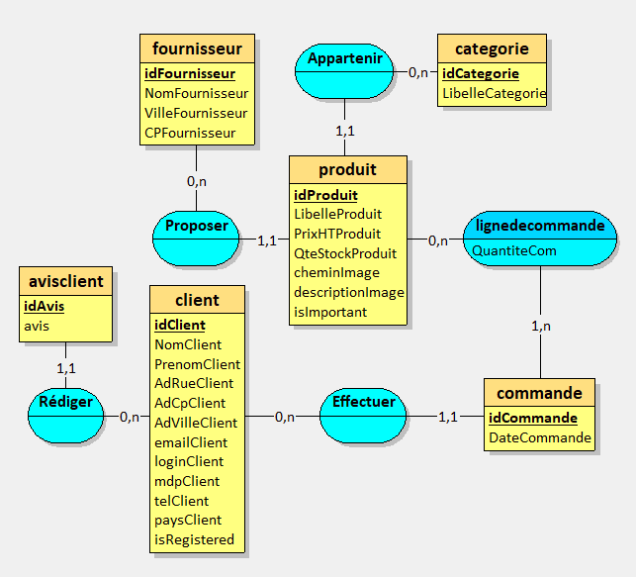
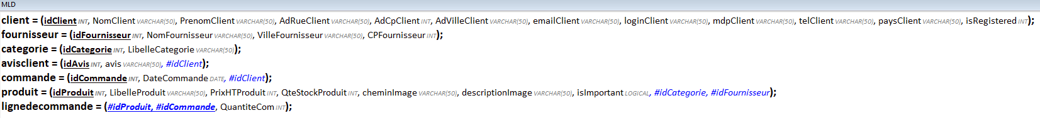
Spécifications fonctionnelles
Présentation personnelle
Résumé des projets
Cahier des charges
Gestion de projet
Spécifications fonctionnelles & techniques
Réalisation du candidat
Veille technologique
Situation nécessitant un travail de recherche
Modèle conceptuel de données : Storeswap web
Notes:
Modèle Conceptuel de Données → StoreSwap WEB
Présenter MCD
Présenter MLD

Slide 22
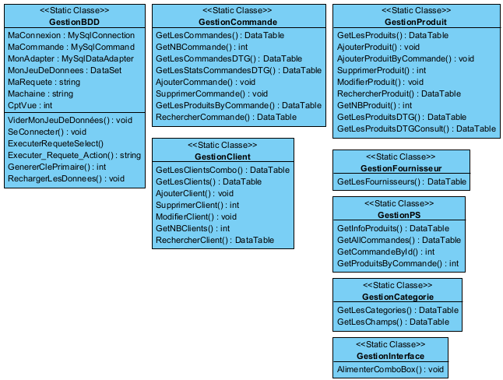
Spécifications fonctionnelles
Présentation personnelle
Résumé des projets
Cahier des charges
Gestion de projet
Spécifications fonctionnelles & techniques
Réalisation du candidat
Veille technologique
Situation nécessitant un travail de recherche
diagramme de classes : IAPM DESKTOP
Notes:
Diagramme de Classes → IAPM Desktop
→ Présenter diagramme des classes

Slide 23
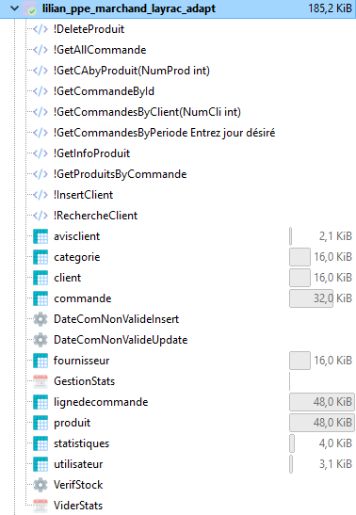
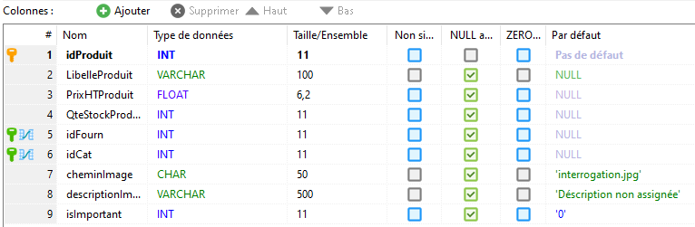
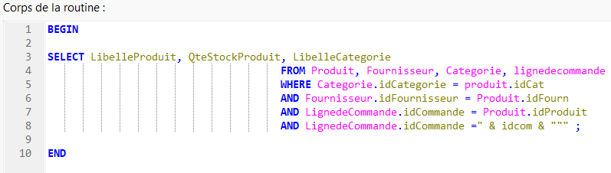
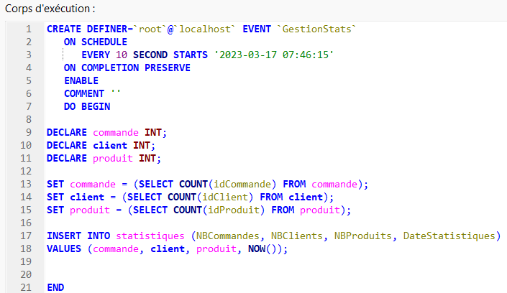
Spécifications fonctionnelles
Présentation personnelle
Résumé des projets
Cahier des charges
Gestion de projet
Spécifications fonctionnelles & techniques
Réalisation du candidat
Veille technologique
Situation nécessitant un travail de recherche
Base de données : Web, desktop & mobile
Tables
Procédures stockées
Déclencheurs
Notes:
BDD web, desktop & mobile
→ Tables → Tables Produit
→ Procédure stockées → requêtes exécutée coté bdd
→ Déclencheurs → Evènement exécuté un moment déterminé

Slide 24
Spécifications techniques
Présentation personnelle
Résumé des projets
Cahier des charges
Gestion de projet
Spécifications fonctionnelles & techniques
Réalisation du candidat
Veille technologique
Situation nécessitant un travail de recherche
Contraintes techniques : Storeswap web
Outils utilisé
Visual Studio Code | WAMP | LoopingMCD | diagrams.net
PHP 7.4.26 | HTML 5 | CSS 3 (framework bootstrap 5)
Localhost WAMP | MySql
Hashage mot de passe
Intuitive | facilité
Plateforme
Serveur
Sécurité
Interface Utilisateur
Notes:
Elaboration contraintes techniques :
→ Outils utilisé → Visual studio code, WAMP, LoopingMCD, diagrams.net
→ Plateforme → langage PHP 7.4.26, HTML 5, CSS 3 (framework Bootstrap 5)
→ Serveur → WAMP localhost, langage MySql
→ Sécurité (StoreSwap) → Hashage mdp inscription
→ Interface utilisateur → intuitive, facilité navigation

Slide 25
Spécifications techniques
Présentation personnelle
Résumé des projets
Cahier des charges
Gestion de projet
Spécifications fonctionnelles & techniques
Réalisation du candidat
Veille technologique
Situation nécessitant un travail de recherche
Composants d’accès aux données : IAPM Desktop
Background
Boutons
Text
Variantes

Slide 26
Spécifications techniques
Présentation personnelle
Résumé des projets
Cahier des charges
Gestion de projet
Spécifications fonctionnelles & techniques
Réalisation du candidat
Veille technologique
Situation nécessitant un travail de recherche
Modèle vue contrôleur : IAPM Desktop
Background
Boutons
Text
Variantes

Slide 27
Spécifications techniques
Présentation personnelle
Résumé des projets
Cahier des charges
Gestion de projet
Spécifications fonctionnelles & techniques
Réalisation du candidat
Veille technologique
Situation nécessitant un travail de recherche
Bootstrap : Storeswap web
Background
Boutons
Text
Variantes

Slide 28
Réalisation du candidat
A
Présentation personnelle
Résumé des projets
Situation nécessitant un travail de recherche
Présentation personnelle
Résumé des projets
Cahier des charges
Gestion de projet
Spécifications fonctionnelles & techniques
Réalisation du candidat
Veille technologique
Situation nécessitant un travail de recherche
Cahier des charges
Gestion de projet
Spécifications fonctionnelles & techniques
Réalisation du candidat
Veille technologique
pplication

Slide 29
Veille technologique
Présentation personnelle
Résumé des projets
Situation nécessitant un travail de recherche
Présentation personnelle
Résumé des projets
Cahier des charges
Gestion de projet
Spécifications fonctionnelles & techniques
Réalisation du candidat
Veille technologique
Situation nécessitant un travail de recherche
Cahier des charges
Gestion de projet
Spécifications fonctionnelles & techniques
Réalisation du candidat
Veille technologique

Slide 30
Situation nécessitant un travail de recherche
Présentation personnelle
Résumé des projets
Situation nécessitant un travail de recherche
Présentation personnelle
Résumé des projets
Cahier des charges
Gestion de projet
Spécifications fonctionnelles & techniques
Réalisation du candidat
Veille technologique
Situation nécessitant un travail de recherche
Cahier des charges
Gestion de projet
Spécifications fonctionnelles & techniques
Réalisation du candidat
Veille technologique

